Slide 1
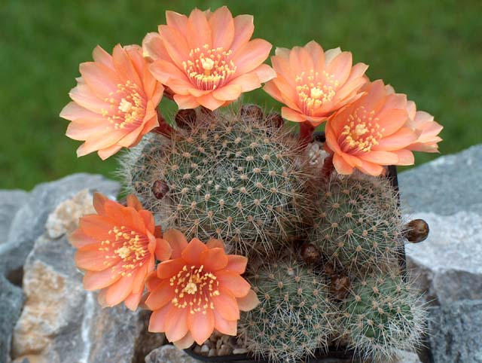
CHÚC MỪNG NĂM MỚI
2024

Slide 2

KHỞI ĐỘNG
Nêu quy tắc viết hoa tên người, tên địa lí Việt Nam.
2. Viết 2 tên người, 2 tên địa lí Việt Nam.

Slide 3
( Nhớ- viết): Chính tả:
Cao Bằng
S/41

Slide 4
Cao Bằng
Sau khi qua Đèo Gió
Ta lại vượt Đèo Giàng
Lại vượt đèo Cao Bắc
Thì ta tới Cao Bằng.
Cao Bằng, rõ thật cao!
Rồi dần bằng bằng xuống
Đầu tiên là mận ngọt
Đón môi ta dịu dàng.
Rồi đến chị rất thương
Rồi đến em rất thảo
Ông lành như hạt gạo
Bà hiền như suối trong.
Còn núi non Cao Bằng
Đo làm sao cho hết
Như lòng yêu đất nước
Sâu sắc người Cao Bằng.
… Trúc Thông

Slide 5
Chính tả (Nhớ - viết)
Cao Bằng
Nêu quy tắc viết hoa tên địa lí.
Nêu cách trình bày bài viết.
Nội dung của 4 khổ thơ nói lên điều gì?
- Bài viết có 4 khổ thơ, mỗi dòng có 5 chữ, khi viết phải lùi vào 2 ô, giữa các khổ thơ để cách ra 1 dòng.
- Viết hoa chữ cái đầu của mỗi tiếng tạo thành tên.
- Địa thế hiểm trở của Cao Bằng, lòng mến
khách và tình yêu đất nước sâu sắc của
người Cao Bằng.

Slide 6
Chính tả: (Nhớ - viết)
Cao Bằng
BC
Luyện viết từ khó
Đèo Gió
Đ + eo+ thanh huyền
Đèo Gió
Đèo Giàng
Gi + ang+ thanh huyền
Đèo Giàng
Cao Bắc
B + ăc + thanh sắc
Cao Bắc
vượt
vượt
v + ươt + thanh nặng
sâu sắc
s + âu; s + ăc+ thanh sắc
sâu sắc

Slide 7
Chính tả: (Nhớ - viết)
Cao Bằng
BC
Luyện viết từ khó

Slide 8
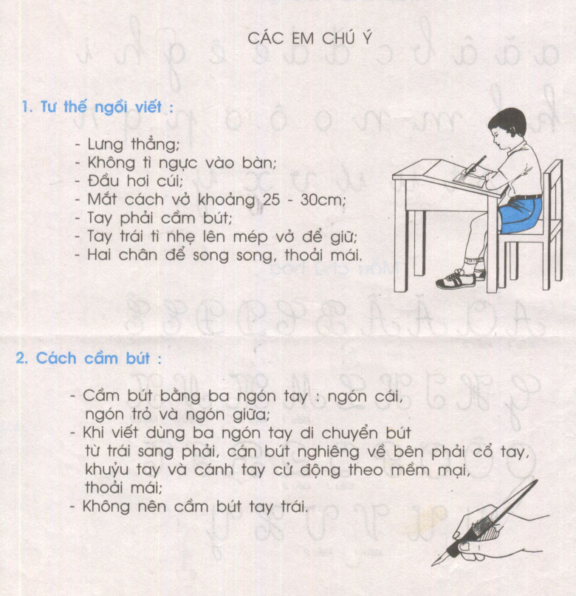


Slide 9


Chính tả: (Nhớ - viết)
Cao Bằng
V
Nhớ, viết bài

Slide 10
Cao Bằng
Sau khi qua Đèo Gió
Ta lại vượt Đèo Giàng
Lại vượt đèo Cao Bắc
Thì ta tới Cao Bằng.
Cao Bằng, rõ thật cao!
Rồi dần bằng bằng xuống
Đầu tiên là mận ngọt
Đón môi ta dịu dàng.
Rồi đến chị rất thương
Rồi đến em rất thảo
Ông lành như hạt gạo
Bà hiền như suối trong.
Còn núi non Cao Bằng
Đo làm sao cho hết
Như lòng yêu đất nước
Sâu sắc người Cao Bằng.
... Trúc Thông

Slide 11
Bài 2: Tìm tên riêng thích hợp với mỗi ô trống, biết rằng những tên riêng đó là: Điện Biên Phủ, Công Lý, Côn Đảo, Võ Thị Sáu, Nguyễn Văn Trỗi, Bế Văn Đàn
Người nữ anh hùng trẻ tuổi hi sinh ở
nhà tù……. ...........là chị…..................
Côn Đảo
Võ Thị Sáu
b) Người lấy thân mình làm giá súng trong
chiến dịch…………...........là anh..............…..
Điện Biên Phủ
Bế Văn Đàn
c) Người chiến sĩ biệt động Sài Gòn đặt mìn
trên cầu…............. mưu sát Mắc Na – ma- ra
là anh…..
Công Lý
Nguyễn Văn Trỗi

Slide 12
Bài 3: Tìm và viết lại cho đúng các tên riêng có trong đoạn thơ sau:
Cửa gió Tùng Chinh
Hai ngàn
Đường tuần tra lên chóp Hai ngàn
Gió vù vù quất ngang cành bứa
Trông xa xa nhập nhòe ánh lửa
Vật vờ đầu súng sương sa.
Cửa gió này người xưa gọi Ngã ba
Cắt con suối hai chiều dâng lũ
Nơi gió Tùng Chinh, Pù mo, pù xai hội tụ
Chắn lối mòn lên đỉnh Tùng Chinh.
Theo Đào Nguyên Bảo
Ngã ba
Tùng Chinh
Pù mo
pù xai

Slide 13
Viết sai
Sửa lại
Hai ngàn
Hai Ngàn
Ngã ba
Ngã Ba
Pù mo
Pù Mo
Pù Xai
pù xai

Slide 14
Dặn dò:
Luyện viết lại những từ viết sai
Chuẩn bị bài:N- V: Núi non hùng vĩ

Slide 15


Kính chúc quý thầy cô sức khoẻ

